Slide 1
ソフトウェアの変遷に伴う SBFL適合性の変遷調査
肥後研究室
濱本 凪

Slide 2
研究背景
SBFL(Spectrum-Based Fault Localization)
・欠陥限局技術の1つ
・「失敗するテストケースで頻繁に実行される文に 欠陥が含まれる可能性が高い」というアイデア
・テストケースごとに、成否とどの文が実行されたか という情報(実行経路情報)をもとに欠陥を含む文を推測
Notes:
例が欲しい

Slide 3
SBFLの例
TC：テストケース ：文の実行
プロダクトコード
TC1
TC2
TC3
TC4
疑惑値
if (0 < a) return true; if (0 <= b) return true; return false;
if (0 < a) return true; if (0 <= b) return true; return false;
0.3
0.0
欠陥が含まれる
可能性が高い
0.7
0.0
0.5
テスト結果
Notes:
ここで疑惑値を入れたい

Slide 4
SBFL適合性とSBFLスコア[1]
SBFL適合性
・SBFLがどのくらいうまく働くかという品質特性
・性質を表すものであり、数値化はできない
SBFLスコア
・SBFL適合性を評価するための指標の1つ
・具体的な数値によって表され、0以上1以下の値を取る
・値が大きいほど欠陥を正確に特定しやすい
[1]佐々木唯, 肥後芳樹, 柗本真佑, 楠本真二 : プログラムに対する欠陥限局の適合性計測,
情報処理学会論文誌, Vol.62, No.4, pp.1029-1038 (Apr. 2021)
Notes:
。消去

Slide 5
既存研究[1]：SBFLスコアの計測
Step1：ミュータント(欠陥プログラム)の生成
プログラム$p$
ミュータント$m_{1 }$…
ミュータント$m_{n}$
・・・
$rScore(m_{1})$・・・$rScore(m_{n})$
ミュータント生成器$G$
テストスイート$T$
$${SBFLScore}^{T,G}(m)$$
[1]佐々木唯, 肥後芳樹, 柗本真佑, 楠本真二 : プログラムに対する欠陥限局の適合性計測,
情報処理学会論文誌, Vol.62, No.4, pp.1029-1038 (Apr. 2021)
Notes:
先行研究として、SBFL適合性を数値として表すための指標としてSBFLスコアの計測手法が提案されている。
タイトルにSBFLスコアを入れる
アイデア(ミュータントの生成、テストの事項)

Slide 6
ミュータントの生成例1
各ミュータントは1箇所のみ欠陥を含む
値の変更
public int method(int value) { boolean isPositive
= (0 < value); boolean isNegative
= (value < 0); if (isPositive) value--; else if (isNegative) value++; return value; }
public int method(int value) { boolean isPositive
= (1 < value); boolean isNegative
= (value < 0); if (isPositive) value--; else if (isNegative) value++; return value; }
元のソースコード
ミュータント例1
Notes:
先行研究として、SBFL適合性を数値として表すための指標としてSBFLスコアの計測手法が提案されている。
タイトルにSBFLスコアを入れる
アイデア(ミュータントの生成、テストの事項)

Slide 7
ミュータントの生成例2
各ミュータントは1箇所のみ欠陥を含む
関係演算子の変更
public int method(int value) { boolean isPositive
= (0 < value); boolean isNegative
= (value < 0); if (isPositive) value--; else if (isNegative) value++; return value; }
public int method(int value) { boolean isPositive
= (0 < value); boolean isNegative
= (value >= 0); if (isPositive) value--; else if (isNegative) value++; return value; }
元のソースコード
ミュータント例2
Notes:
先行研究として、SBFL適合性を数値として表すための指標としてSBFLスコアの計測手法が提案されている。
タイトルにSBFLスコアを入れる
アイデア(ミュータントの生成、テストの事項)

Slide 8
既存研究[1]：SBFLスコアの計測実験
Step2：各ミュータントにSBFLを実行
プログラム$p$
ミュータント$m_{1 }$…
ミュータント$m_{n}$
・・・
$rScore(m_{1})$・・・$rScore(m_{n})$
ミュータント生成器$G$
テストスイート$T$
$${SBFLScore}^{T,G}(m)$$
[1]佐々木唯, 肥後芳樹, 柗本真佑, 楠本真二 : プログラムに対する欠陥限局の適合性計測,
情報処理学会論文誌, Vol.62, No.4, pp.1029-1038 (Apr. 2021)
Notes:
先行研究として、SBFL適合性を数値として表すための指標としてSBFLスコアの計測手法が提案されている。
タイトルにSBFLスコアを入れる
アイデア(ミュータントの生成、テストの事項)

Slide 9
疑惑値の算出
テストスイートの実行結果から、 ミュータントの各文に対して疑惑値を算出
$$fail(s)$$
文$s$の疑惑値 =
$$\sqrt{totalFail×(fail\left(s\right)+pass(s))}$$
$totalFail$ ：失敗テストケースの数
$fail\left(s\right)$ ：文$s$を実行した失敗テストケースの数
$pass\left(s\right)$ ：文$s$を実行した成功テストケースの数

Slide 10
SBFLの実行(1/3)
public int method(int value) { boolean isPositive = (0 < value); boolean isNegative = (value >= 0); if (isPositive) value--; else if (isNegative) value++; return value; }
疑惑値
順位
正規化順位
$$s_{1}$$
0.7
$$s_{2}$$
0.7
$$s_{3}$$
0.7
$$s_{4}$$
0.0
$$s_{5}$$
1.0
$$s_{6}$$
0.5
$$s_{7}$$
0.7
各文に対して疑惑値を算出
Notes:
フォント大きめ、k

Slide 11
SBFLの実行(2/3)
public int method(int value) { boolean isPositive = (0 < value); boolean isNegative = (value >= 0); if (isPositive) value--; else if (isNegative) value++; return value; }
疑惑値
順位
正規化順位
$$s_{1}$$
0.7
5
$$s_{2}$$
0.7
5
$$s_{3}$$
0.7
5
$$s_{4}$$
0.0
7
$$s_{5}$$
1.0
1
$$s_{6}$$
0.5
6
$$s_{7}$$
0.7
5
疑惑値を降順に順位をつける
順位 = 降順に並べた時に最大で確認すべき文の数

Slide 12
SBFLの実行(3/3)
public int method(int value) { boolean isPositive = (0 < value); boolean isNegative = (value >= 0); if (isPositive) value--; else if (isNegative) value++; return value; }
疑惑値
順位
正規化順位
$$s_{1}$$
0.7
5
0.33
$$s_{2}$$
0.7
5
0.33
$$s_{3}$$
0.7
5
0.33
$$s_{4}$$
0.0
7
0.00
$$s_{5}$$
1.0
1
1.00
$$s_{6}$$
0.5
6
0.17
$$s_{7}$$
0.7
5
0.33
・順位を0から1の範囲で正規化
…文の総数によって順位の価値が異なるため
・欠陥文$s_{1}$の正規化順位が$rScore$となる

Slide 13
既存研究[1]：SBFLスコアの計測実験
Step3：SBFLスコアの算出
プログラム$p$
ミュータント$m_{1 }$…
ミュータント$m_{n}$
・・・
$rScore(m_{1})$・・・$rScore(m_{n})$
各ミュータントのSBFL結果$rScore(m)$の平均
ミュータント生成器$G$
テストスイート$T$
$${SBFLScore}^{T,G}(m)$$
[1]佐々木唯, 肥後芳樹, 柗本真佑, 楠本真二 : プログラムに対する欠陥限局の適合性計測,
情報処理学会論文誌, Vol.62, No.4, pp.1029-1038 (Apr. 2021)
Notes:
先行研究として、SBFL適合性を数値として表すための指標としてSBFLスコアの計測手法が提案されている。
タイトルにSBFLスコアを入れる
アイデア(ミュータントの生成、テストの事項)

Slide 14
既存研究からの発展的アイデア
対象プログラムの進化に着目
・プログラムの複数回の更新に伴う SBFLスコアの変化を評価
対象プログラムの規模を拡大
・計測対象をGitHubから選定
・実用的なプログラムに対してSBFLスコアを計測

Slide 15
実験内容
計測対象
Apache Commons[2]
・8つのライブラリ内の20のJavaクラスファイル
・ソースコードの規模は約60~1,500行
・変更回数は4~42回
計測方法
・対象プログラムの変更情報を過去のコミットから取得
・各変更ごとにSBFLスコアを計測
[2] https://commons.apache.org/
Notes:
まず対象
何個のソフトウェア？規模？
その後に条件

Slide 16
実験手順
1. プログラムの取得
プロダクトコード
テストコード
GitHub
コミットデータ
2. SBFLスコアの計測
3. 変化の分析
SBFLスコアの変遷
分析結果

Slide 17
調査内容
調査1
プログラムの初期状態から最終状態へのSBFLスコア変化
調査2
対象プログラムの各変更とSBFLスコアの関係
(Ⅰ)変更によるスコア変化の傾向
(Ⅱ)変更によるスコアの変化量
(Ⅲ)変更内容の分類

Slide 18
調査1: 初期スコアから最終スコアへの変化
・多くのクラスが上昇している
低下したクラスは
1つのみ
Notes:
クラスファイルのSBFLスコアの変遷に関する結果。
スコアが上昇する傾向にあるが、
0.3以上の変化は見られない

Slide 19
調査2:プログラム変更とSBFLスコアの関係(1/4)
(Ⅰ): プログラムの変更によるスコア変化の傾向を分析
・ともに約75%が「変化なし」
・テストコードの変更はSBFLスコアを上昇させやすい
コード変更 | 上昇 | 低下 | 変化なし | 計
プロダクトコード | 21 (12.1%) | 20 (11.5%) | 133 (76.4%) | 174
テストコード | 19 (19.0%) | 6 (6.0%) | 75 (75.0%) | 100

Slide 20
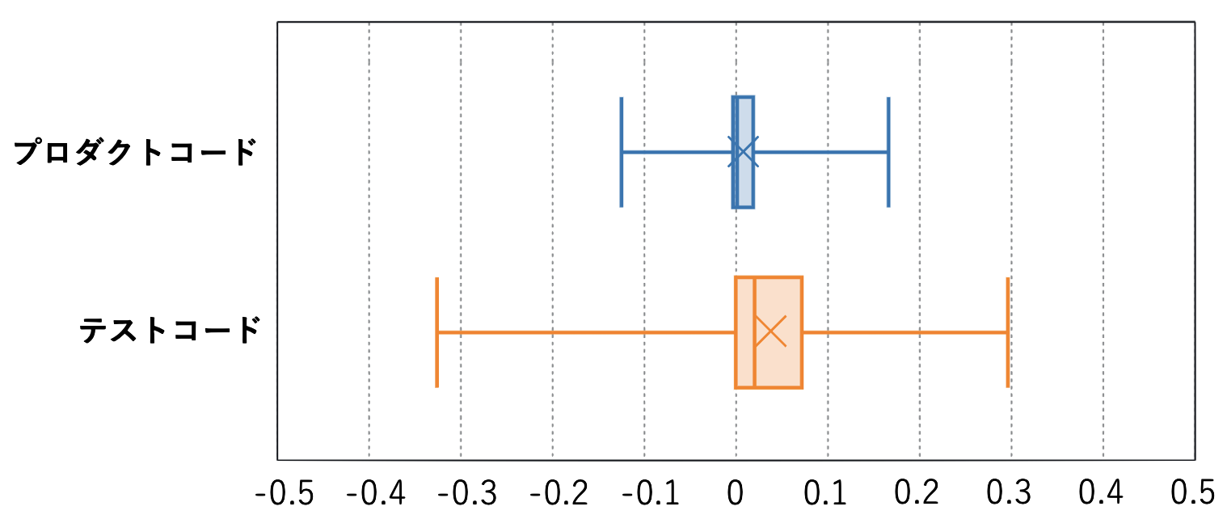
調査2:プログラム変更とSBFLスコアの関係(2/4)
(Ⅱ): SBFLスコアが変化した際の変化量を分析
※(Ⅰ)の「変化なし」は除外
SBFLスコア変化量
テストコードの変更の方がSBFLスコアへの影響が大きい
Notes:
274の変更がどのくらいスコアを変化させるのかをヒストグラムで表現。変化なしは除外。
ボックスプロット？

Slide 21
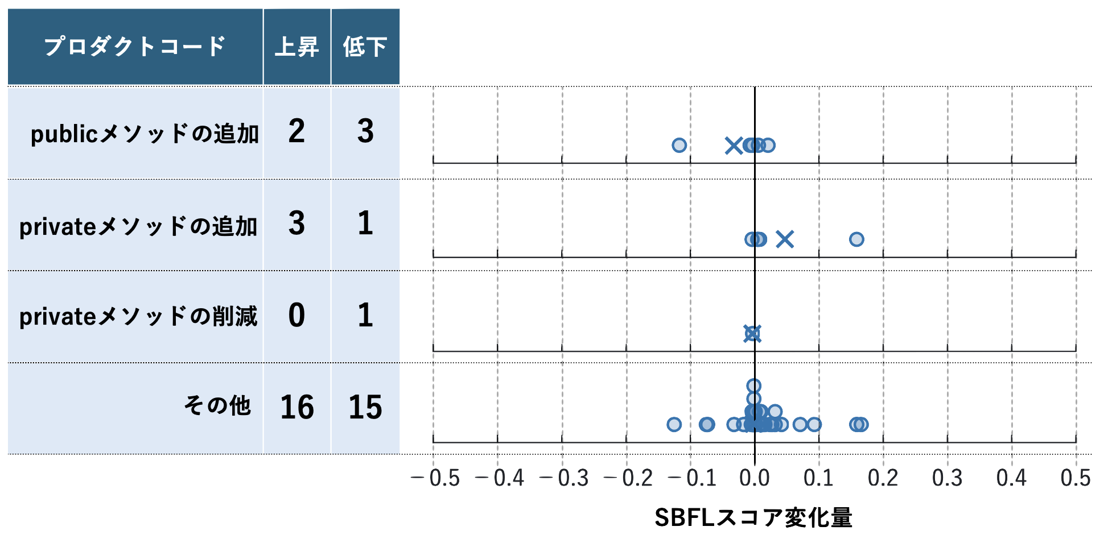
調査2:プログラム変更とSBFLスコアの関係(3/4)
(Ⅲ): 変化量を変更内容ごとに分類
低下させやすい
(×は平均値)
上昇させやすい
SBFLスコア変化量
Notes:
箱ひげじゃなくていい

Slide 22
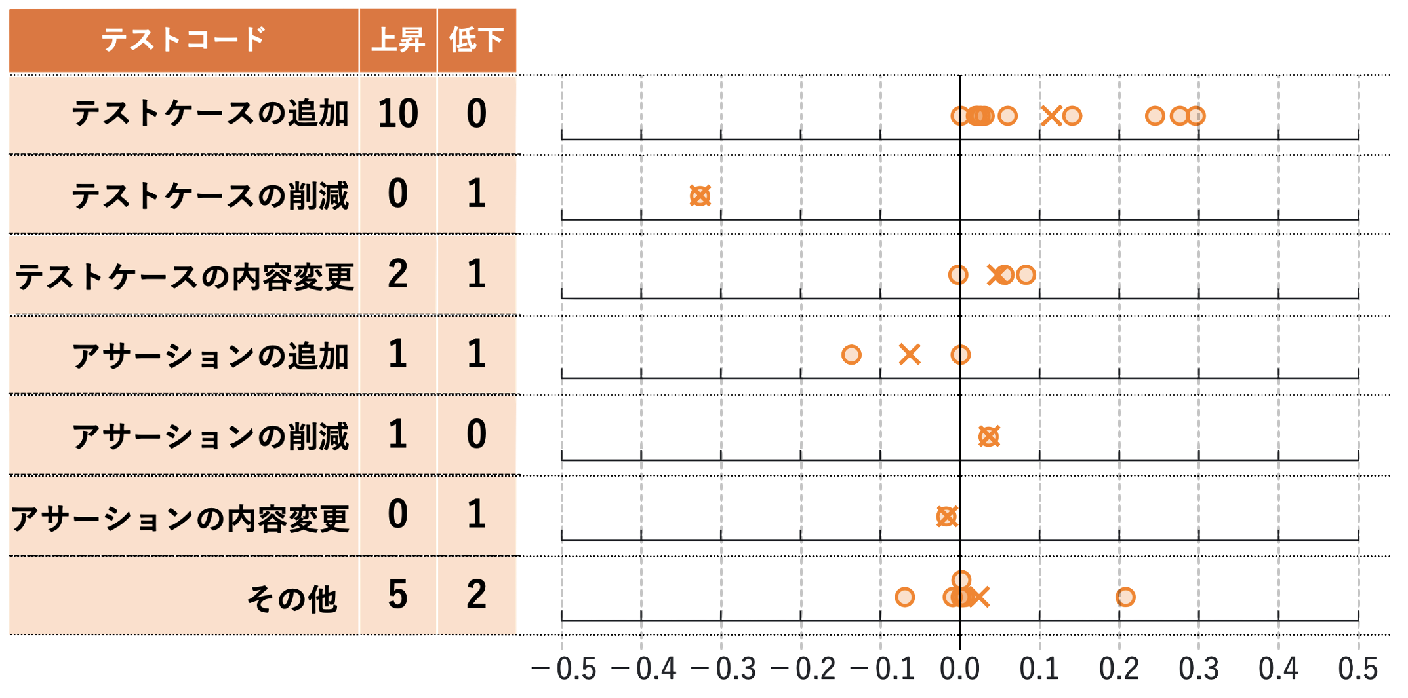
調査2:プログラム変更とSBFLスコアの関係(4/4)
(×は平均値)
上昇させやすい
SBFLスコア変化量
Notes:
値のプロット

Slide 23
結果と考察
結果
・プログラムの進化に伴いSBFL適合性は向上
・プロダクトコードよりもテストコードが影響を与えやすい
・メソッドやテストケースの追加が影響を与えやすい
考察
・SBFL適合性はメソッド数やテストケース数に依存
…メソッドやテストケースの追加は 実行経路情報を変化させるため
・テストコードによる検証を意識したソフトウェア開発が重要

Slide 24
まとめと今後の展望
まとめ
・ソフトウェアの進化に伴うSBFLスコアの変遷を調査
・SBFLスコアは上昇する傾向が見られた
・メソッドやテストケースの追加が影響を与えやすい
今後の展望
・計測対象プログラムの追加
・メソッド数やテストケース数とSBFL適合性の関係性調査
Notes:
与えやすい→上げやすい

Slide 25
補足：SBFLスコアの変遷の取得

Slide 26
補足：同時変更の際の処理

Slide 27
研究背景
SBFL適合性
・デバッグ作業を支援する指標の一つ
・対象プログラムにおいて欠陥限局が
どのくらいうまく働くかを表す
SBFL(Spectrum-Based Fault Localization)… ・欠陥限局技術の1つ
・テストケースごとの成否とどの文が実行されたか
という情報をもとに欠陥を含む文を推測する

Slide 28
調査2:プログラム変更とSBFLスコアの関係(3/4)
(Ⅲ): 変化量を変更内容ごとに分類
低下させやすい
上昇させやすい
SBFLスコア変化量
Notes:
箱ひげじゃなくていい

Slide 29
研究の目的
プログラムの変更によるSBFL適合性の 変化を知る
→ 欠陥限局がよりうまく働く コーディングの知見を得られる
→ バグの少ないシステムの開発, ソフトウェア品質の向上
Notes:
矢印いらない

Slide 30
既存研究[1]：SBFLスコアの計測実験
プログラムの1箇所に欠陥を発生させ(ミューテーション)、 テストの実行によりSBFLスコアを算出
プログラムに
意図的に
欠陥を発生
テストから以下を取得
・テストケースの成否
・実行経路情報
プログラム
欠陥プログラム
(ミュータント)
SBFLスコア
[1]佐々木唯, 肥後芳樹, 柗本真佑, 楠本真二 : プログラムに対する欠陥限局の適合性計測,
情報処理学会論文誌, Vol.62, No.4, pp.1029-1038 (Apr. 2021)
Notes:
先行研究として、SBFL適合性を数値として表すための指標としてSBFLスコアの計測手法が提案されている。
タイトルにSBFLスコアを入れる
アイデア(ミュータントの生成、テストの事項)

Slide 31
既存研究[1]：SBFLスコアの計測実験
Step3：SBFLスコアの算出
プログラム$p$
ミュータント$m_{1 }$…
ミュータント$m_{n}$
・・・
$rScore(m_{1})$・・・$rScore(m_{n})$
ミュータント生成器$G$
テストスイート$T$
$${SBFLScore}^{T,G}(m)$$
[1]佐々木唯, 肥後芳樹, 柗本真佑, 楠本真二 : プログラムに対する欠陥限局の適合性計測,
情報処理学会論文誌, Vol.62, No.4, pp.1029-1038 (Apr. 2021)
Notes:
先行研究として、SBFL適合性を数値として表すための指標としてSBFLスコアの計測手法が提案されている。
タイトルにSBFLスコアを入れる
アイデア(ミュータントの生成、テストの事項)

Slide 32
既存研究からの発展的アイデア
プログラムの複数回の変更に着目
リファクタリングを題材とした比較実験であり プログラムの進化に伴うスコアの変化を 評価できていない
対象プログラムの規模を拡大
対象は研究のために作成された 単一メソッドで構成される10行程度のクラスのみ
実在するプログラムに対して実験できていない

Slide 33
既存研究：テストケース成否と実行経路情報
例) テストケース$t_{1}$：method(1, 1) = true
実行経路情報
 | $$t_{1}$$ | $$t_{2}$$ | $$t_{3}$$ | $$t_{4}$$
public boolean method(int a, int b) { if (0 < a) return true;
if (0 < b) return true; return false; }
テストケースの成否: ○
Notes:
先行研究として、SBFL適合性を数値として表すための指標としてSBFLスコアの計測手法が提案されている。
タイトルにSBFLスコアを入れる
アイデア(ミュータントの生成、テストの事項)

Slide 34
調査1: 初期スコアから最終スコアへの変化
・多くのクラスが上昇している
・0.3以上の大きな変化は見られない
低下したクラスは1つのみ
Notes:
クラスファイルのSBFLスコアの変遷に関する結果。
スコアが上昇する傾向にあるが、
0.3以上の変化は見られない

Slide 35
既存研究：テストケース成否と実行経路情報
例) テストケース$t_{2}$：method(1, 0) = false
実行経路情報
 | $$t_{1}$$ | $$t_{2}$$ | $$t_{3}$$ | $$t_{4}$$
public boolean method(int a, int b) { if (0 < a) return true;
if (0 < b) return true; return false; }
テストケースの成否: ○ ×
Notes:
先行研究として、SBFL適合性を数値として表すための指標としてSBFLスコアの計測手法が提案されている。
タイトルにSBFLスコアを入れる
アイデア(ミュータントの生成、テストの事項)

Slide 36
既存研究：テストケース成否と実行経路情報
例) テストケース$t_{3}$：method(0, 1) = false
実行経路情報
 | $$t_{1}$$ | $$t_{2}$$ | $$t_{3}$$ | $$t_{4}$$
public boolean method(int a, int b) { if (0 < a) return true;
if (0 < b) return true; return false; }
テストケースの成否: ○ × ×
Notes:
先行研究として、SBFL適合性を数値として表すための指標としてSBFLスコアの計測手法が提案されている。
タイトルにSBFLスコアを入れる
アイデア(ミュータントの生成、テストの事項)

Slide 37
既存研究：テストケース成否と実行経路情報
例) テストケース$t_{4}$：method(0, 0) = true
実行経路情報
 | $$t_{1}$$ | $$t_{2}$$ | $$t_{3}$$ | $$t_{4}$$
public boolean method(int a, int b) { if (0 < a) return true;
if (0 < b) return true; return false; }
テストケースの成否: ○ × × ×
Notes:
先行研究として、SBFL適合性を数値として表すための指標としてSBFLスコアの計測手法が提案されている。
タイトルにSBFLスコアを入れる
アイデア(ミュータントの生成、テストの事項)

Slide 38
実験方法
スコアの変遷
Commit history
Class.java
ClassTest.java
: commit
Notes:
先ほど説明した先行研究の手法を用いて、ソースコード、またはテストコードがコミットで変更された段階でのSBFLスコアをそれぞれ測定していく.
黒枠は「SBFLスコア」
アニメーションで流れを

Slide 39
既存研究：テストの実行
例)
テストケース
 | $$t_{1}$$ | $$t_{2}$$ | $$t_{3}$$ | $$t_{4}$$
public boolean method(int a, int b) { if (a >= 1) return true;
if (0 < b) return true; return false; }
テスト結果: ○ ○ × ×
Notes:
先行研究として、SBFL適合性を数値として表すための指標としてSBFLスコアの計測手法が提案されている。
タイトルにSBFLスコアを入れる
アイデア(ミュータントの生成、テストの事項)

Slide 40
研究内容
・ソースコードとそのテストコードの更新に伴い
SBFL適合性がどのように変化していくかを
調査する
・どのような変更がSBFL適合性に影響を与えやすいのか
調査する
Notes:
１個
なくても？
進化？

Slide 41
実験の流れ
プロダクトコード
テストコード
SBFLスコアの測定
Notes:
先ほど説明した先行研究の手法を用いて、ソースコード、またはテストコードがコミットで変更された段階でのSBFLスコアをそれぞれ測定していく.
黒枠は「SBFLスコア」
アニメーションで流れを

Slide 42
実験の流れ
プロダクトコード
変更
テストコード
SBFLスコアの測定
Notes:
先ほど説明した先行研究の手法を用いて、ソースコード、またはテストコードがコミットで変更された段階でのSBFLスコアをそれぞれ測定していく.
黒枠は「SBFLスコア」
アニメーションで流れを

Slide 43
実験の流れ
プロダクトコード
変更
テストコード
変更
SBFLスコアの測定
Notes:
先ほど説明した先行研究の手法を用いて、ソースコード、またはテストコードがコミットで変更された段階でのSBFLスコアをそれぞれ測定していく.
黒枠は「SBFLスコア」
アニメーションで流れを

Slide 44
実験の流れ
プロダクトコード
変更
変更
テストコード
変更
変更
SBFLスコアの測定
Notes:
先ほど説明した先行研究の手法を用いて、ソースコード、またはテストコードがコミットで変更された段階でのSBFLスコアをそれぞれ測定していく.
黒枠は「SBFLスコア」
アニメーションで流れを

Slide 45
実験の流れ
プロダクトコード
変更
変更
テストコード
変更
変更
SBFLスコアの測定
Notes:
先ほど説明した先行研究の手法を用いて、ソースコード、またはテストコードがコミットで変更された段階でのSBFLスコアをそれぞれ測定していく.
黒枠は「SBFLスコア」
アニメーションで流れを

Slide 46
計測する上での問題点
SBFLスコア測定ツールがJUnit4用なのに対し,
近年のテストコードは
JUnit5用に書かれていることがほとんど
→ JUnit4用に書かれている過去のファイルのみ対象にする
(JUnit5用のファイルも,
可能ならJUnit4で動作するように書き換え)
Notes:
テスト環境に関する問題
なくてもいい？

Slide 47
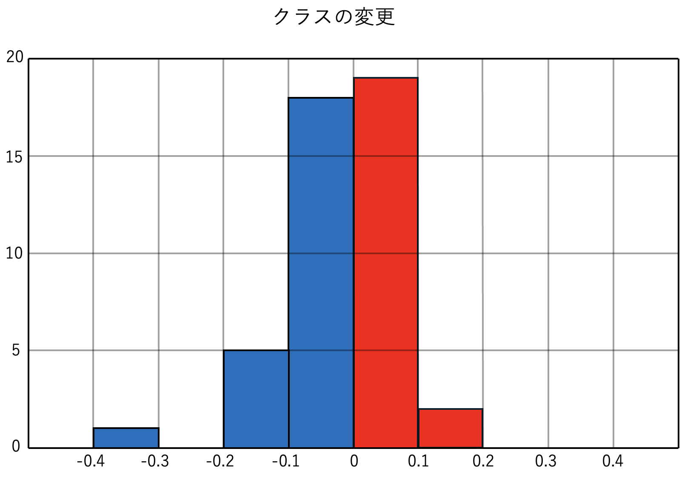
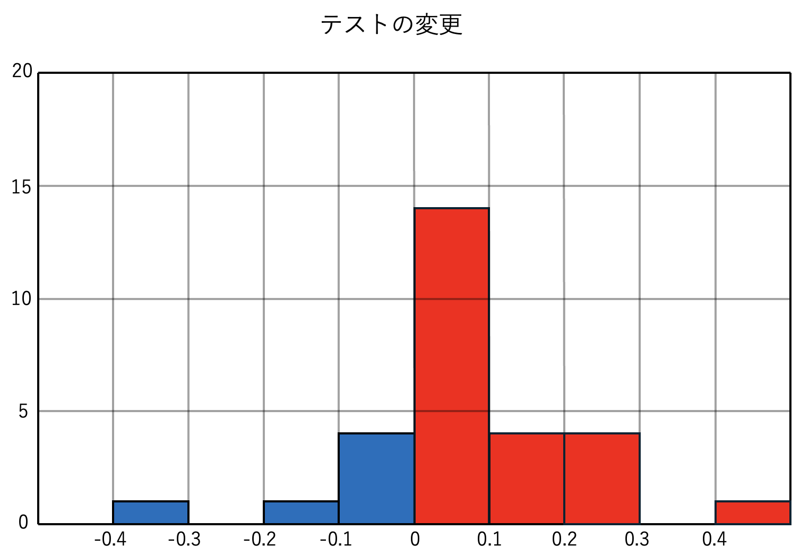
実験結果
SBFLスコアの変動幅についてヒストグラムで表現
(クラス)
(テスト)
テストの変更の方が若干上がり幅が大きい → テストの変更がSBFLスコアにより良い影響を与える?
Notes:
282の変更がどのくらいスコアを変化させるのかをヒストグラムで表現。変化なしは除外。
もう少ししっかり統計的に分析できたら…
ボックスプロット？

Slide 48
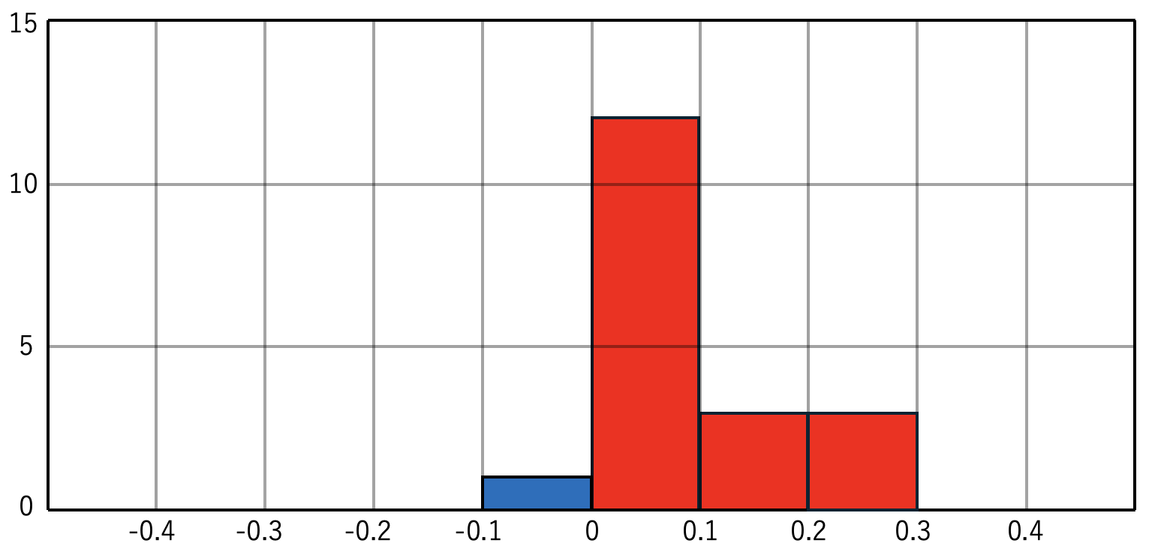
実験結果
20のクラスファイルについて結果を取得 初期状態と比較したSBFLスコアの変化を分類
上昇 | 低下 | 変化なし
13 | 1 | 6
→基本的に
上昇傾向
Notes:
クラスファイルのSBFLスコアの変遷に関する結果。
基本的には更新するにつれてスコアが上昇する傾向にあるが、
0.3以上の変化は見られない
ボックスプロット？
最大最小だけでいい

Slide 49
調査2:プログラム変更とSBFLスコアの関係(4/4)
上昇させやすい
SBFLスコア変化量
Notes:
値のプロット

Slide 50
実験結果
SBFLスコアに変化が生じた際のソースコードの変更内容を分析
テストの変更内容 | 上昇 | 低下
テストケースの追加 | 11 | 0
テストケースの削減 | 0 | 2
テスト内容の変更 | 2 | 1
アサーションの追加 | 3 | 2
アサーションの削減 | 1 | 0
アサーションの内容変更 | 0 | 1
その他 | 6 | 1
本体の変更内容 | 上昇 | 低下
publicメソッドの追加 | 2 | 3
privateメソッドの追加 | 4 | 0
privateメソッドの削減 | 0 | 1
その他 | 15 | 18
特にテストケースの増減がSBFLスコアに影響を与えやすい
Notes:
publicメソッドの追加は新しい機能の追加、privateメソッドの追加は既存の処理の分離(いわばリファクタリングの一種)とみなせる
異常値の検出？
メソッド変更のみ分類
いらない項目はまとめよう
プロダクトコードにも言及
行数

Slide 51
実験結果
SBFLスコアに変化が生じた際のソースコードの変更内容を分析
本体の変更内容 | 上昇 | 低下
publicメソッドの追加 | 2 | 3
privateメソッドの追加 | 4 | 0
privateメソッドの削減 | 0 | 1
その他 | 15 | 18
テストの変更内容 | 上昇 | 低下
テストケースの追加 | 11 | 0
テストケースの削減 | 0 | 2
テスト内容の変更 | 2 | 1
アサーションの追加 | 3 | 2
アサーションの削減 | 1 | 0
アサーションの内容変更 | 0 | 1
その他 | 6 | 1
特にテストケースの増減がSBFLスコアに影響を与えやすい
Notes:
publicメソッドの追加は新しい機能の追加、privateメソッドの追加は既存の処理の分離(いわばリファクタリングの一種)とみなせる
異常値の検出？
メソッド変更のみ分類
いらない項目はまとめよう
プロダクトコードにも言及
行数

Slide 52
実験結果
SBFLスコアに変化が生じた際のソースコードの変更内容を分析
本体の変更内容 | 上昇 | 低下
publicメソッドの追加 | 2 | 3
privateメソッドの追加 | 4 | 0
privateメソッドの削減 | 0 | 1
メソッド内の機能拡張 | 2 | 0
メソッド内の機能縮小 | 0 | 1
安全性向上 | 0 | 3
リファクタリング | 13 | 14
テストの変更内容 | 上昇 | 低下
テストケースの追加 | 11 | 0
テストケースの削減 | 0 | 2
テスト内容の変更 | 2 | 1
アサーションの追加 | 3 | 2
アサーションの削減 | 1 | 0
アサーションの内容変更 | 0 | 1
リファクタリング | 6 | 1
特にテストケースの増減がSBFLスコアに影響を与えやすい
Notes:
publicメソッドの追加は新しい機能の追加、privateメソッドの追加は既存の処理の分離(いわばリファクタリングの一種)とみなせる
異常値の検出？
メソッド変更のみ分類
いらない項目はまとめよう
プロダクトコードにも言及
行数

Slide 53
実験結果
SBFLスコアに変化が起きた時のファイルの変更内容を分析
本体の変更内容 | 上昇 | 低下
publicメソッドの追加 | 2 | 3
privateメソッドの追加 | 4 | ー
privateメソッドの削減 | ー | 1
メソッド内の機能拡張 | 2 | ー
メソッド内の機能縮小 | ー | 1
安全性向上 | ー | 3
リファクタリング | 13 | 14
テストの変更内容 | 上昇 | 低下
テストケースの追加 | 11 | ー
テストケースの削減 | ー | 2
テスト内容の変更 | 2 | 1
アサーションの追加 | 3 | 2
アサーションの削減 | 1 | ー
アサーションの内容変更 | ー | 1
リファクタリング | 4 | 1
publicメソッド追加は新しい処理機能の追加
privateメソッド追加は既存機能の分離 → スコア上昇の傾向？
Notes:
publicメソッドの追加は新しい機能の追加、privateメソッドの追加は既存の処理の分離(いわばリファクタリングの一種)とみなせる

Slide 54
考察
結果
・プロダクトコードのSBFLスコアは基本的に上昇
・テストケースの追加がSBFLスコアを上昇させやすい
考察
・SBFLスコアは実行経路情報をもとに計測されるため テストケースの追加によって実行経路情報が増える
・SBFLスコアがテストケース数に依存する可能性
・テストケースを重視した開発が重要
Notes:
下いらない
開発者へのアドバイス

Slide 55
考察
調査1: 各プログラムにSBFLスコアの上界が存在
・SBFL適合性はプログラムが持つ性質
・上界を超える大きなスコア変化は見られない
調査2: SBFL適合性はメソッド数やテストケース数に依存
・SBFLはコードカバレッジの影響を受ける
・メソッドやテストケースの追加は
コードカバレッジを変化させる
コードカバレッジを意識したソフトウェア開発が重要

Slide 56
考察
調査1. プログラムごとにSBFLスコアの上界が決まっている
・SBFL適合性はプログラムが持つ性質
・上界を超える大きなスコア変化は見られない
調査2. SBFLはコードカバレッジに依存する
・テストコードはコードカバレッジに強い影響を与える
・publicメソッドやテストケースの追加は
コードカバレッジを変化させる
・コードカバレッジを意識したソフトウェア開発が重要
Notes:
下いらない
開発者へのアドバイス

Slide 57
実験手順
1. プログラムの取得
プロダクトコード
テストコード
GitHub
コミットデータ
2. SBFLスコアの計測
3. 変化の分析
SBFLスコアの変遷
分析結果

Slide 58
結果と考察
結果
・クラスファイルのSBFLスコアは上昇傾向 ・テストケースの追加がSBFLスコアを上昇させやすい
SBFLスコアは実行経路情報をもとに計測されるため テストケースの追加によって実行経路情報が増える
クラス本体に機能を追加し、テストケースを追加
→実行経路情報が増えるため、SBFLスコアが上昇
Notes:
下いらない
開発者へのアドバイス

